Slide 1
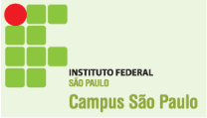
SERVOMECANISMO
Controlador – Controle PID
Prof. Dr. Cesar da Costa
E-mail: ccosta@ifsp.edu.br
Site: www.professorcesarcosta.com.br

Slide 2
Diagrama de um servomecanismo

Slide 3
Sistema de Malha Fechada
https://www.youtube.com/watch?v=bEnRRI7XXRs

Slide 4
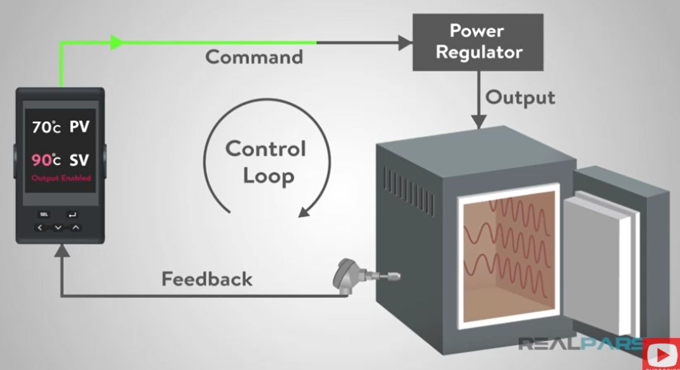
Malha de Controle

Slide 5
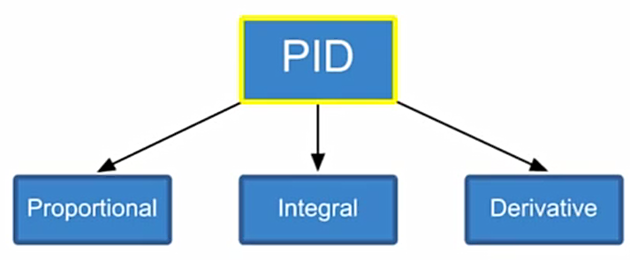
Controlador PID
https://www.youtube.com/watch?v=sFqFrmMJ-sg

Slide 6
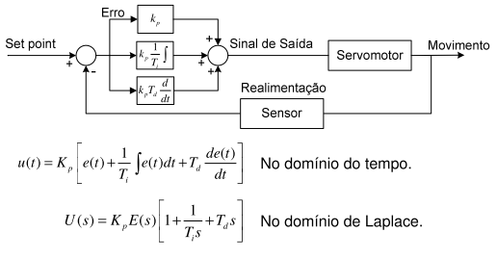
Controlador PID
O sistema PID é dado por:

Slide 7
Controlador PID
O controlador PID trabalha com os comportamentos do controlador P+D e P+I. O erro nulo em regime permanente esta relacionado com a precisão do sistema ocasionada pela ação integral.
A ação integral é contrabalanceada com a ação derivativa, que tem como objetivo aumentar a estabilidade e tornar o sistema mais rápido.

Slide 8
Controle proporcional + integral + derivativo
Resulta da associação dos três tipos de controle. Combinam-se dessa maneira as vantagens de cada um dos modos de controle.
A técnica do controle PID consiste em calcular um valor de atuação sobre o processo a partir das informações do valor desejado e do atual da variável do processo.

Slide 9
Controle proporcional + integral + derivativo
Este valor de atuação sobre o processo é transformado em um sinal adequado ao atuador (válvula, motor, relé), e deve garantir um controle estável e preciso.

Slide 10
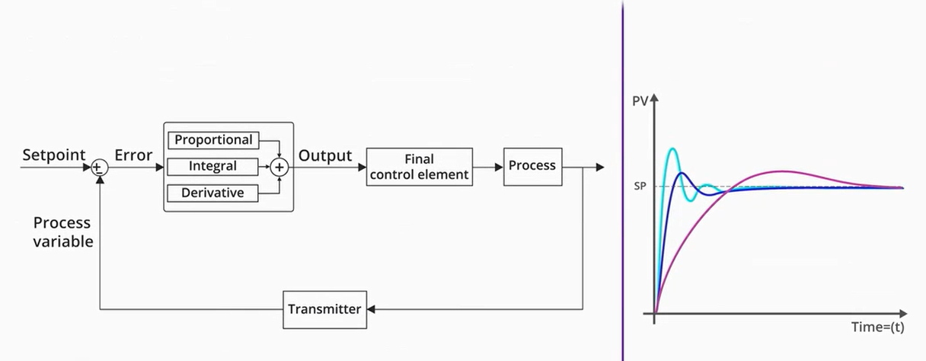
Controlador PID

Slide 11
Controle proporcional + integral + derivativo
Controladores PID de diferentes fabricantes implementam a equação apresentada de diferentes maneiras.
É usual a adoção do conceito de “Banda Proporcional” em substituição a Kp, “Tempo derivativo” em substituição a Kd e “Taxa integral ou Reset” em substituição a Ki, ficando a equação da saída do controlador da seguinte forma:

Slide 12
Controle proporcional + integral + derivativo
A equação mais usual do PID é apresentada a seguir:
Onde Kp, Ki e Kd são os ganhos das parcelas P, I e D, e definem a intensidade de cada ação.

Slide 13
Controle proporcional + integral + derivativo
Na indústria, de um modo geral, a sintonia do PID é manual e deve ser feita por tentativa e erro, aplicando uma alteração nos parâmetros do controle (Kp, Ki e Kd) e verificando o desempenho do processo, até que o desempenho desejado seja obtido.
Para isto é necessário conhecimento do efeito de cada parâmetro do PID sobre o desempenho do controle, além de experiência em diferentes processos.

Slide 14
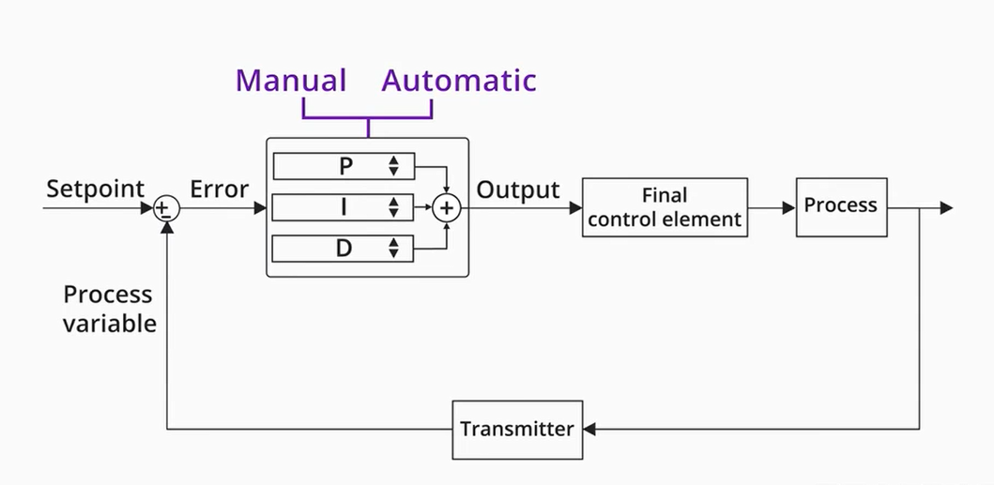
Controle proporcional + integral + derivativo
https://www.youtube.com/watch?v=fv6dLTEvl74

Slide 15
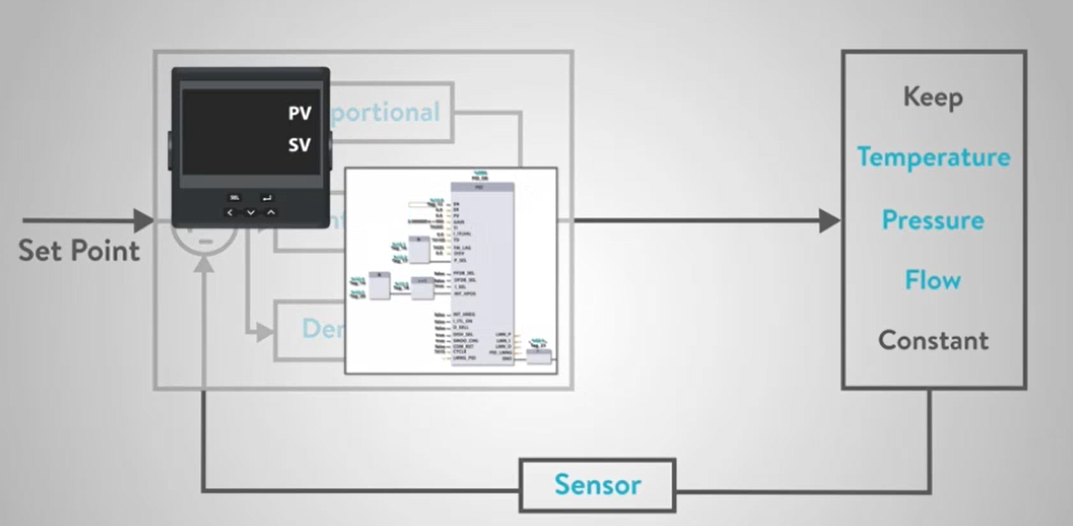
Implementação de Controle PID
O controle PID pode ser implementado pelos seguintes tipos de controladores:
CLP
Single Loop

Slide 16
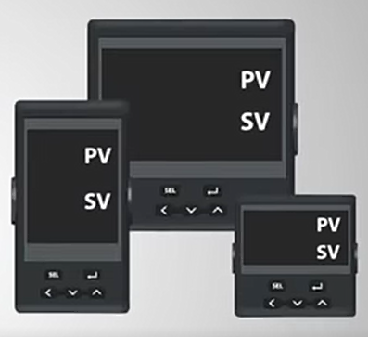
Implementação de Controle PID
Single loop/ Multi loop
Controlador dedicado

Slide 17
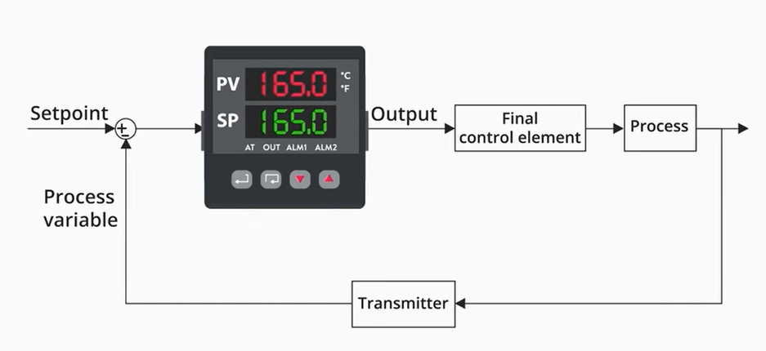
Implementação de Controle PID
Single loop / Multi loop

Slide 18
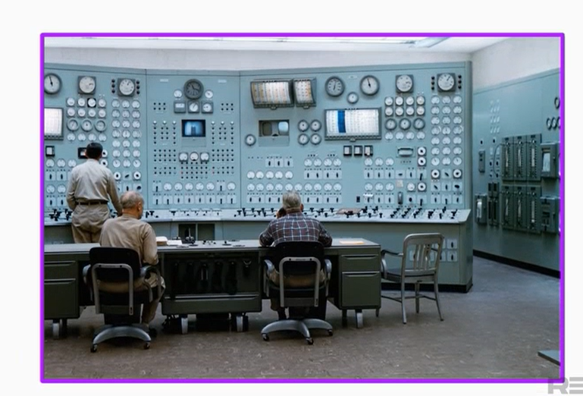
Implementação de Controle PID
Single loop / Multi loop
Sala de Controle – Muitas malhas de controle (+/- 500 malhas)

Slide 19
Implementação de Controle PID
CLP – Bloco de instrução

Slide 20
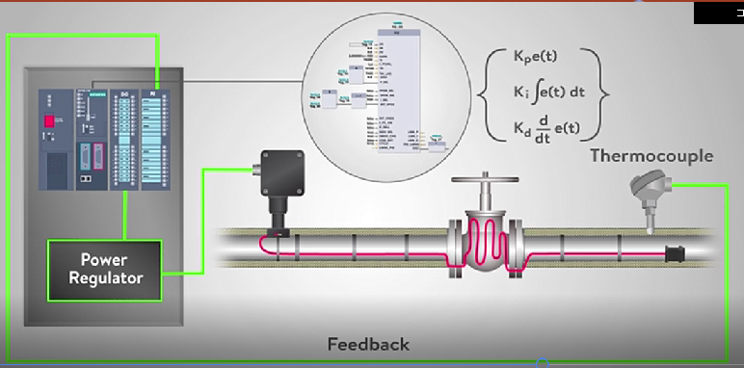
Implementação de Controle PID
CLP

Slide 21
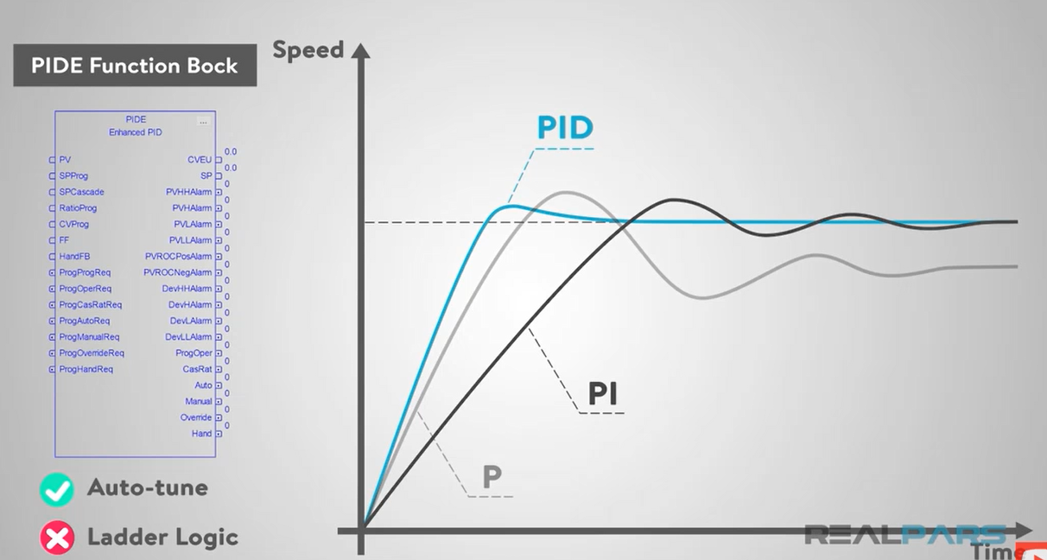
Implementação de Controle PID
https://www.youtube.com/watch?v=XVYRT0Mbu7A

Slide 22
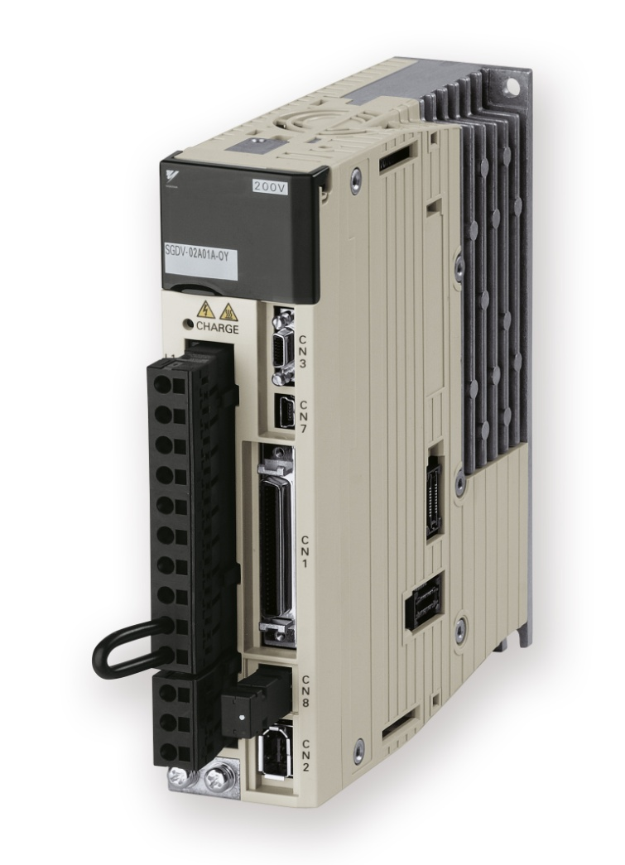
Implementação de Controle PID
Servo drive

Slide 23
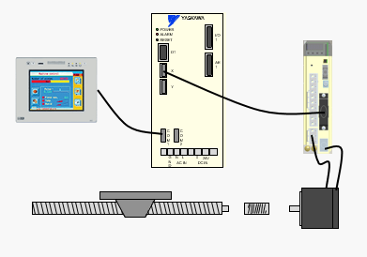
Implementação de Controle PID
Servo drive

Slide 24
Conclusões
https://www.youtube.com/watch?v=YLGLrEwEiTQ
https://www.youtube.com/watch?v=bEnRRI7XXRs
https://www.youtube.com/watch?v=sFqFrmMJ-sg
http://professorcesarcosta.com.br/disciplinas/n7srv

